Slide 1
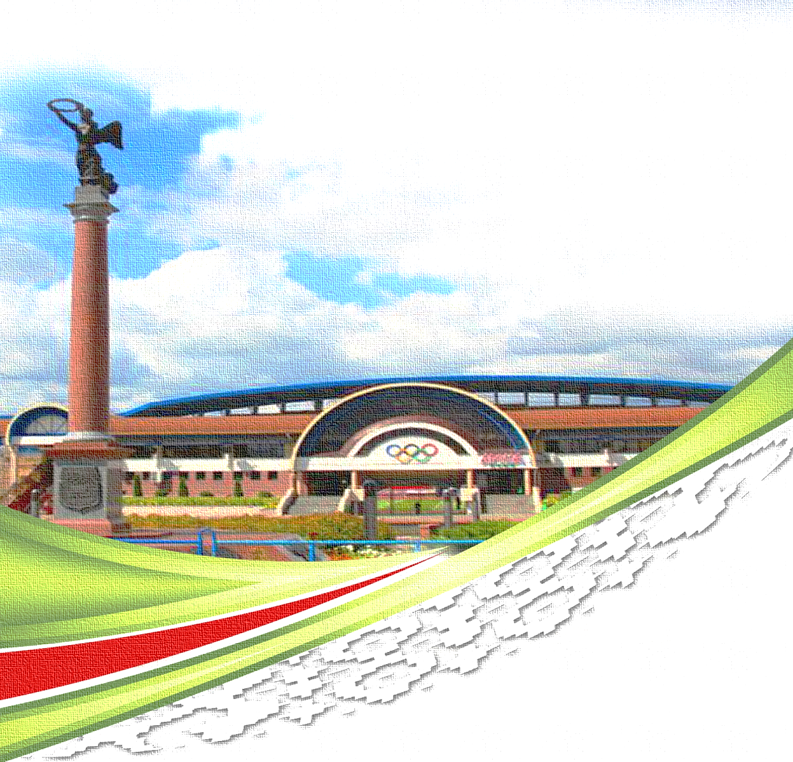
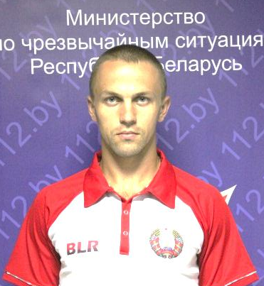
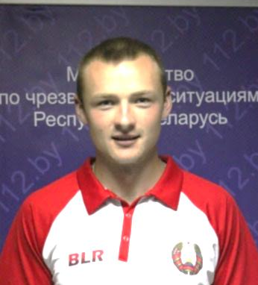
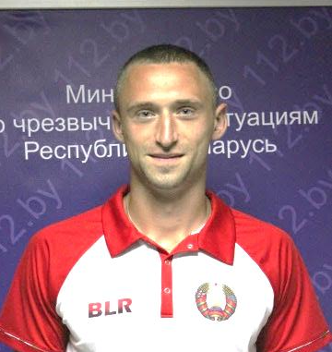
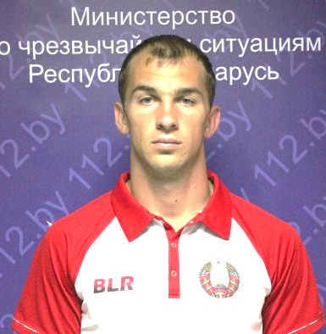
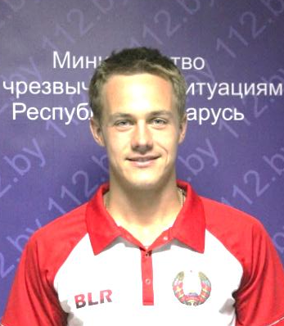
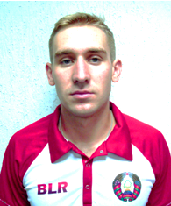
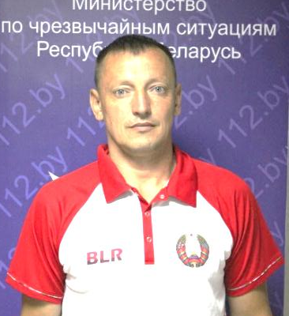
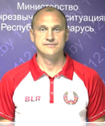
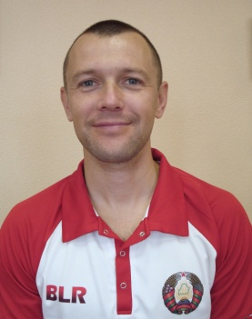
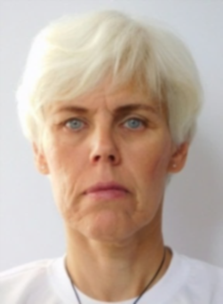
XIII Чемпионат мира среди мужчин по пожарно-спасательному спорту
г.Измир Турецкая Республика 2017 год
Шапорев Максим Shaparau Maksim
Стрельченя Владимир Stralchenia Uladzimir
Васильченко Николай Vasilchanka Mikalai
Свило Максим Svila Maksim
Тарасевич Антон Tarasevich Anton
Симак Дмитрий Simak Dzmitry
Рабцевич Евгений Rabtsevich Yauhen
Прибыш Артем Prybysh Artsiem
Черепко Никита Charapko Mikita
Дадеркин Владимир
Daderkin Uladzimir
Зырянов Виктор Zyranau Viktar
Горковский Александр Harkouski Aliaksandr
Урбанович Олег Urbanovich Aleh
Головкова Ирина
Golovkova Irina

Slide 2
Зырянов Виктор Владимирович | подполковник внутренней службы, главный специалист центра организации спортивно-массовой работы РОСН МЧС | тренер мужской сборной команды
Урбанович Олег Валентинович | майор внутренней службы, старший преподаватель Университета гражданской защиты МЧС Беларуси | тренер по восстановлению
Головкова Ирина Васильевна | старший тренер центра организации спортивно-массовой работы РОСН МЧС | тренер по реабилитации
Шапорев Максим Михайлович | подполковник внутренней службы, старший инженер УЛЧС ЦОУ Гомельского областного УМЧС | спортсмен
Стрельченя Владимир Викторович | майор внутренней службы, заместитель начальника ПАСЧ №1 ПАСО №4 Мозырского ГРОЧС Гомельского областного УМЧС | спортсмен
Симак Дмитрий Михайлович | майор внутренней службы, старший помощник начальника штаба Несвижского РОЧС Минского областного УМЧС | спортсмен
Прибыш Артем Николаевич | капитан внутренней службы, начальник караула ПАСЧ №27 Заводского РОЧС Минского городского УМЧС | спортсмен
Свило Максим Александрович | старший лейтенант внутренней службы, инспектор группы профилактики ПАСЧ №2 Островецкого РОЧС Гродненского областного УМЧС | спортсмен
Рабцевич Евгений Сергеевич | старший лейтенант внутренней службы, инспектор по профессиональной подготовке ГИРиКО Слонимского РОЧС Гродненского областного УМЧС | спортсмен
Черепко Никита Сергеевич | старший лейтенант внутренней службы, старший инженер отдела ЛЧС ЦОУ Могилевского областного УМЧС | спортсмен
Васильченко Николай Сергеевич | лейтенант внутренней службы, инспектор группы профилактики ППЧ №41 Центрального РОЧС Минского городского УМЧС | спортсмен
Тарасевич Антон Владимирович | лейтенант внутренней службы, начальник караула ПАСЧ №33 Фрунзенского РОЧС Минского городского УМЧС | спортсмен
Дадеркин Владимир Сергеевич | сержант внутренней службы, пожарный ПАСЧ №3 Витебского ГОЧС Витебского областного УМЧС | спортсмен

